Slide 1
课程简介
学习目标
学习MyBatis、Spring和Spring Boot等框架技术，掌握运用上述框架技术进行系统后端开发的方法和技巧。
应具备的基础知识
Java语言基础，面向对象的编程思想。
Java Web知识：HTML、JavaScript、JSP、Web内置对象等。
数据库（MySQL）基础知识，熟悉SQL语句。

Slide 2
课程简介
学习方法
重视实践，在实践中提升开发技能。
考查方式
基于框架技术，独立完成一个简易的信息管理系统的项目编码（功能不少于5个模块）。
必修课包含笔试内容。

Slide 3
Java EE项目开发教程
第1章 Maven项目构建工具

Slide 4
本章目标
熟悉Maven构建工具。
掌握Maven项目的创建、编译、测试、打包和部署。
理解项目的坐标和项目依赖，掌握在项目依赖其他项目解决问题的方法和思路。
为学习后续章节框架技术，打好基础。

Slide 5
本章内容
1.1 Maven基础
1.2 下载和安装Maven
1.3 Maven项目结构及生命周期
1.4 仓库、坐标与依赖管理

Slide 6
1.1 Maven基础
项目构建的产生背景
在软件维护期间，如果已部署的软件需要修改，则在改完代码后，需要依次经过编译、测试、打包及部署等流程，才能真正完成软件的更新。
通常情况下，修改代码仅需要5分钟，而编译、测试、打包及部署等可能需要2个小时。
编码
编译
测试
打包
部署

Slide 7
1.1 Maven基础
项目构建工具
项目的编译、测试、打包、安装及部署等流程的自动化。
常见的项目构建工具
Ant：早期使用
Maven：成熟期
Gradle：上升期

Slide 8
1.1 Maven基础
Maven的起源
Maven源自于2001年的Jakarta Alexandria项目，基于这次项目的积累，Apache组织于次年推出了Maven 1.0-beta-2，标志着Maven的诞生。
随后，Maven并进入了快速发展的时期，2005年推出2.0版本，2009年Maven 3.0-alpha-3。

Slide 9
1.1 Maven基础
Maven的功能
实现了清理、编译、测试、生成报告、打包及部署等构建过程的自动化，极大简化了开发人员的日常工作流程，使得程序员有更多的精力专注于业务的实现及代码的质量。
使用Maven构建工具，只需通过一个简单的命令（如mvn clean install）便可自动完成项目构建的大量繁琐工作。

Slide 10
1.1 Maven基础
如何使用Maven？
下载和配置Maven工具
创建Maven项目
执行Maven命令（如：mvn clear compile）
命令式执行
菜单式执行，由开发工具提供（如IDEA工具）

Slide 11
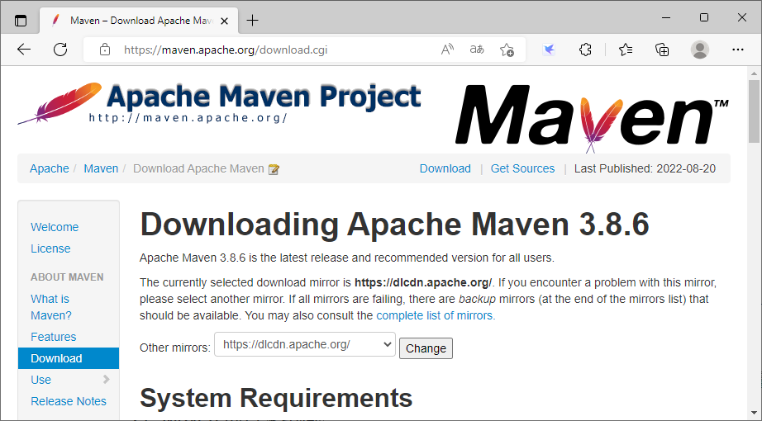
1.2 下载和安装Maven
下载Maven
https://maven.apache.org/download.cgi
注意事项：
（1）与操作系统匹配。
（2）与JDK匹配。

Slide 12
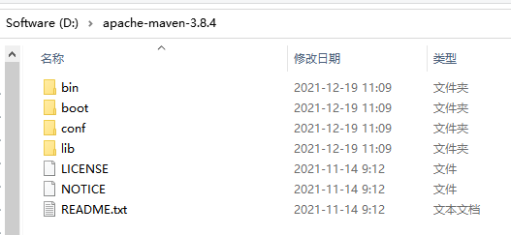
1.2 下载和安装Maven
Maven目录结构
解压后放在非中文目录下。

Slide 13
1.2 下载和安装Maven
Maven目录结构
bin：包含mvn命令的脚本文件，其中mvn文件是基于UNIX平台的shell脚本，mvn.cmd文件是基于Windows平台的命令脚本。
boot：包含一个类加载器框架plexus-classworlds-2.6.0.jar，Maven使用该框架加载自己的类库。

Slide 14
1.2 下载和安装Maven
Maven目录结构
conf：包含一个非常重要的文件settings.xml，该文件用于配置针对所有系统用户的Maven行为。通常情况下，建议将settings.xml复制到“C:\Users\{用户名}\.m2\”目录下，用于配置用户范围的Maven行为。

Slide 15
1.2 下载和安装Maven
Maven目录结构
lib：包含所有Maven运行时的Java类库以及一些相关的第三方依赖。Maven内置的超级pom（其中包含了Maven项目的公共基础配置信息，是所有具体Maven项目配置文件pom.xml的父配置文件）也位于这个目录下的maven-model-builder-3.8.6.jar文件中。可以说，lib目录才是真正的Maven。

Slide 16
1.2 下载和安装Maven
配置Maven
settings.xml文件：用于配置Maven的行为。若位于安装目录（即conf）中，则对使用Maven的所有用户都起作用；若位于用户目录中，则仅对某用于起作用。

Slide 17
1.2 下载和安装Maven
配置Maven
默认本地仓库是{user.home}/.m2/repository，在settings.xml文件中可以配置本地仓库位置。
为了能在控制台中运行mvn命令，需要配置path路径，即将%M2_HOME%\bin添加到PATH环境变量中。
<localRepository>D:/m2/repository</localRepository>

Slide 18
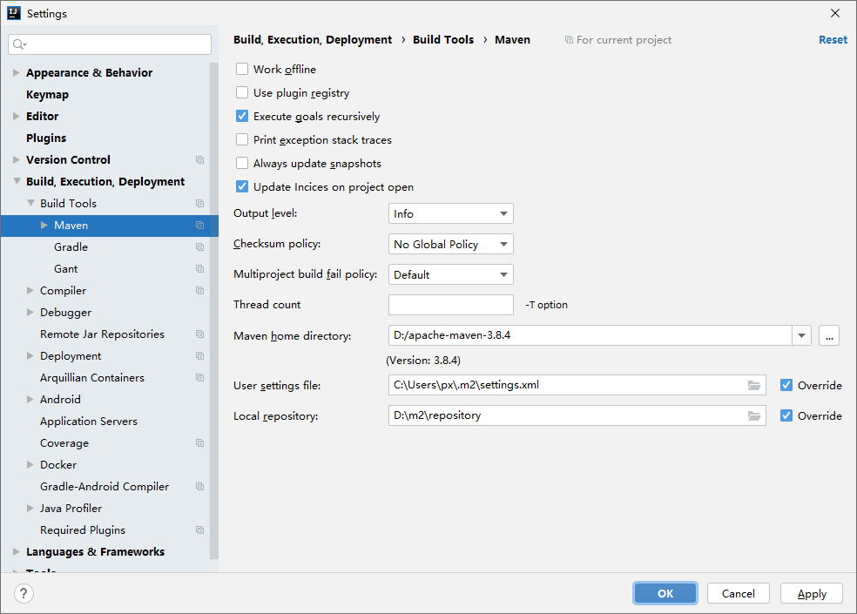
1.2 下载和安装Maven
在IntelliJ IDEA中集成Maven
IDEA中自带了Maven工具，该工具在控制台中使用，可能不稳定。
可以将下载的Maven集成到IDEA中。

Slide 19
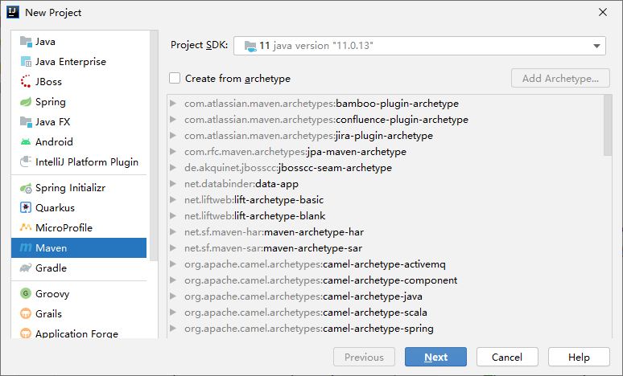
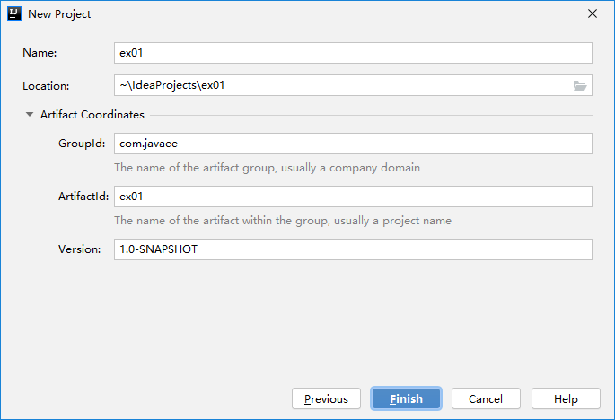
1.3 Maven项目结构及生命周期
创建Maven项目
1、选择项目类型
2、确定JDK版本
3、确定项目坐标

Slide 20
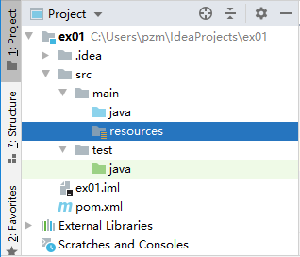
1.3 Maven项目结构及生命周期
Maven项目的目录结构
（1）.idea
（2）src/main/java
（3）src/main/resources
（4）src/test/java
（5）src/test/resources
（6）{项目名}.iml
（7）pom.xml

Slide 21
1.3 Maven项目结构及生命周期
构建项目
配置依赖
编码
编译
测试
打包
安装
<?xml version="1.0" encoding="UTF-8"?>
<project xmlns=http://maven.apache.org/POM/4.0.0
xmlns:xsi=http://www.w3.org/2001/XMLSchema-instance
xsi:schemaLocation="http://maven.apache.org/POM/4.0.0
http://maven.apache.org/xsd/maven-4.0.0.xsd">
<modelVersion>4.0.0</modelVersion>
<groupId>com.javaee</groupId>
<artifactId>ex01</artifactId>
<version>1.0-SNAPSHOT</version>
<properties>
<project.build.sourceEncoding>UTF-8</project.build.sourceEncoding>
<maven.compiler.encoding>UTF-8</maven.compiler.encoding>
<java.version>11</java.version>
<maven.compiler.source>11</maven.compiler.source>
<maven.compiler.target>11</maven.compiler.target>
</properties>

Slide 22
1.3 Maven项目结构及生命周期
构建项目
配置依赖
编码
编译
测试
打包
安装
<dependencies>
<dependency>
<groupId>junit</groupId>
<artifactId>junit</artifactId>
<version>4.12</version>
<scope>test</scope>
</dependency>
</dependencies>
</project>

Slide 23
1.3 Maven项目结构及生命周期
构建项目
配置依赖
编码
编译
测试
打包
安装
package com.javaee.ex01;
public floapublic class PriceService {
public float newPrice(float originPrice, float discount){
return originPrice * discount; // 计算折扣价
}
}

Slide 24
1.3 Maven项目结构及生命周期
构建项目
配置依赖
编码
编译
测试
打包
安装
package com.javaee.ex01;
import org.junit.Assert;
import org.junit.Test;
public class PriceServiceTest {
@Test
public void newPriceTest(){
PriceService priceService = new PriceService ();
float price = priceService.newPrice(50.f, 0.9f);
Assert.assertEquals(45.f,price,0.0f);
System.out.println("测试完成！");
}
}

Slide 25
1.3 Maven项目结构及生命周期
构建项目
Maven Helper插件
编译成功后，会在项目列表中看到一个新增的target目录，该目录中存放了主类的BookService.class文件。注意，测试代码不会被编译。
配置依赖
编码
编译
测试
打包
安装

Slide 26
1.3 Maven项目结构及生命周期
构建项目
运行test命令时，所有被@Test标注方法都会被自动执行，并生成相应的测试报告（该报告位于target/surefire-reports目录中）。
配置依赖
编码
编译
测试
打包
安装

Slide 27
1.3 Maven项目结构及生命周期
构建项目
注意，为避免控制台输出中文时出现乱码，需要在IDEA的【settings】对话框中，左侧列表的【Build, Execution, Deployment】→【Build Tools】→【Maven】→【Runner】选项下，【VM Options】文本框中输入“-Dfile.encoding=GBK”，保存设置即可。
配置依赖
编码
编译
测试
打包
安装

Slide 28
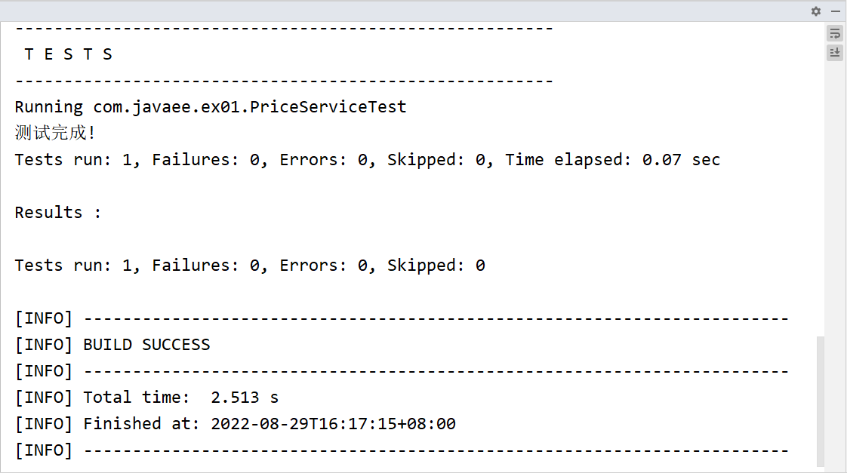
1.3 Maven项目结构及生命周期
构建项目
配置依赖
编码
编译
测试
打包
安装

Slide 29
1.3 Maven项目结构及生命周期
构建项目
Maven默认打包类型为jar包。
项目主代码被打包成为一个名为ex01-1.0-SNAPSHOT.jar的文件。该文件位于target目录中，按照artifactId-version.jar规则命名。同时，在target/maven-archiver生成一个pom.properties文件，包含了项目的打包信息。
配置依赖
编码
编译
测试
打包
安装

Slide 30
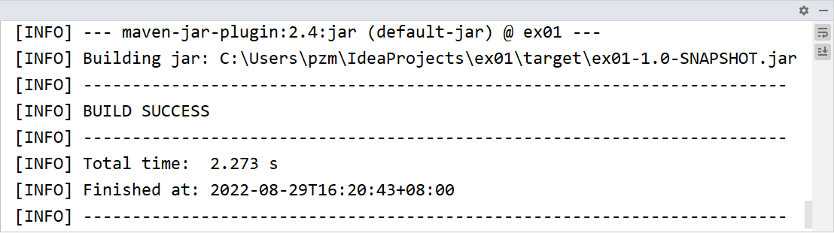
1.3 Maven项目结构及生命周期
构建项目
配置依赖
编码
编译
测试
打包
安装

Slide 31
1.3 Maven项目结构及生命周期
构建项目
install主要做了两件事情：
其一，将target目录中生成的打包文件ex01-1.0-SNAPSHOT.jar复制到本地仓库的“C:\Users\pzm\.m2\repository\com\ javaee\ex01\1.0-SNAPSHOT\”目录下；
其二，将项目的pom.xml文件内容写到本地仓库的“C:\Users\pzm\.m2\repository\com\javaee\ex01\ 1.0-SNAPSHOT\ex01-1.0-SNAPSHOT.pom”文件中。
配置依赖
编码
编译
测试
打包
安装

Slide 32
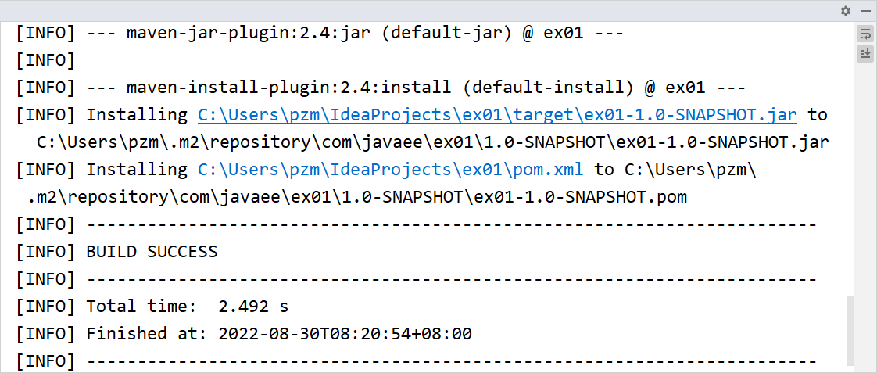
1.3 Maven项目结构及生命周期
构建项目
配置依赖
编码
编译
测试
打包
安装

Slide 33
1.3 Maven项目结构及生命周期
使用安装的项目
install操作将项目的jar和pom文件输出到本地仓库中，其他项目便可使用这个项目成果完成价格的折扣计算。
新建Maven项目use_ex01，项目的GroupId为com.javaee
创建项目
添加依赖
编码
测试
... ...

Slide 34
1.3 Maven项目结构及生命周期
使用安装的项目
在pom.xml文件中，添加ex01项目的依赖。
创建项目
添加依赖
编码
测试
... ...
<dependency>
<groupId>com.javaee</groupId>
<artifactId>ex01</artifactId>
<version>1.0-SNAPSHOT</version>
</dependency>

Slide 35
1.3 Maven项目结构及生命周期
使用安装的项目
计算折扣的代码
创建项目
添加依赖
编码
测试
... ...
package com.javaee.use_ex01;
import com.javaee.ex01.PriceService;
public class BookService {
public float getNewPrice(float originPrice, float discount){
return new PriceService().newPrice(originPrice, discount);
}
}

Slide 36
1.3 Maven项目结构及生命周期
使用安装的项目
测试代码
创建项目
添加依赖
编码
测试
... ...
package com.javaee.use_ex01;
import org.junit.Test;
public class BookServiceTest {
@Test
public void getNewPriceTest(){
BookService bookService = new BookService();
float newPrice = bookService.getNewPrice(125.8f, 0.8f);
System.out.println("newPrice=" + newPrice);
}
}

Slide 37
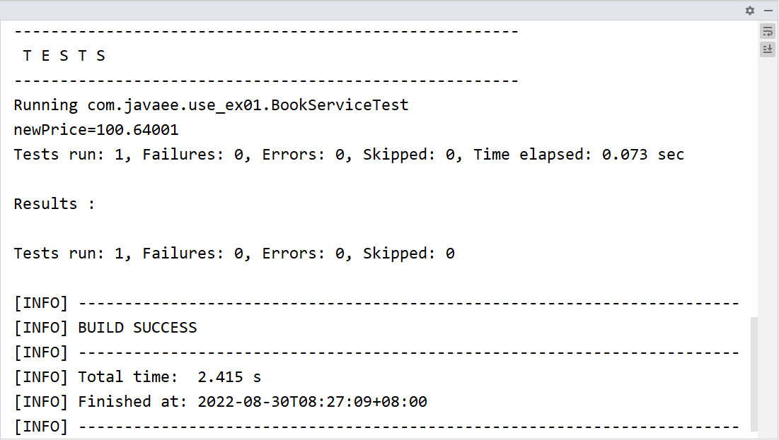
1.3 Maven项目结构及生命周期
使用安装的项目
创建项目
添加依赖
编码
测试
... ...

Slide 38
1.3 Maven项目结构及生命周期
Maven生命周期
Maven生命周期是指Maven构建项目过程中包含的多个有序阶段（phase），当执行生命周期中某个阶段的命令时，Maven将从生命周期的第一个阶段开始，按顺序、依次执行。
Maven包括三个基本的生命周期（即clean、default和site），每个生命周期包含多个有序阶段，所谓有序是指后面的阶段依赖于前面的阶段。

Slide 39
1.3 Maven项目结构及生命周期
1、clean生命周期
clean生命周期用于在构建项目前进行的一些清理工作，即清理项目编译或测试过程中生成的文件，包括以下3个阶段。
（1）pre-clean：执行一些清理前需要完成的工作。
（2）clean：清理上一次构建生成的文件。
（3）post-clean：执行一些清理后需要完成的工作。

Slide 40
1.3 Maven项目结构及生命周期
2、default生命周期
default生命周期是项目构建的核心，其定义了构建Maven项目时需要执行的所有步骤。default生命周期中常见的阶段包括：
（1）process-sources：处理项目主资源文件，即main/resources目录中的文件。
（2）compile：编译项目的主源码，即main/java目录中的Java源文件。
（3）process-test-sources：处理项目测试资源文件，即test/resources目录中的文件。

Slide 41
1.3 Maven项目结构及生命周期
（4）test-compile：编译项目的测试源码，即test/java目录中的Java源文件。
（5）test：使用JUnit单元测试框架运行测试，测试代码不会被打包或部署。
（6）package：将编译过的文件打包成可发布的格式，如jar。
（7）install：将打包文件安装到Maven本地仓库，供本地其他Maven项目使用。
（8）deploy：将打包文件安装到远程仓库，供范围更广的Maven项目使用。

Slide 42
1.3 Maven项目结构及生命周期
3、site生命周期
site生命周期用于建立和发布项目站点，包括以下4个阶段。
（1）pre-site：执行一些在生成项目站点之前需要完成的工作。
（2）site：生成项目站点文档。
（3）post-site：执行一些在生成项目站点之后需要完成的工作。
（4）site-deploy：将生成的项目站点发布到服务器上。

Slide 43
1.4 仓库、坐标与依赖管理
仓库
Maven仓库（Repository）是保存Maven组件的位置，这个位置可被多个Maven项目共享。Maven仓库中，每个组件都是以文件形式存储的，并且都有唯一的坐标。根据组件坐标的唯一性，Maven为每个组件在仓库中定义一个唯一的存储路径。
Maven仓库分为本地仓库、远程仓库和中央仓库（默认）三种类型。

Slide 44
1.4 仓库、坐标与依赖管理
仓库
Maven项目通过依赖中配置的坐标寻找组件时，首先会查看本地仓库，若本地仓库有此组件，直接使用；若本地仓库没有，则从远程仓库（如果配置了远程仓库）中查找，若远程仓库有此组件，则下载到本地仓库中使用；若远程仓库没有，则从中央仓库中查找，若中央仓库中有此组件，则下载到本地仓库中使用。如果所有仓库中均未找到依赖的组件，则Maven会提示出错。

Slide 45
1.4 仓库、坐标与依赖管理
坐标
Maven坐标由5个部分组成
（1）groupId：表示Maven项目隶属的实际项目。
（2）artifactId：表示Maven项目名称。
（3）version：表示Maven项目的版本号。
（4）packaging：表示Maven项目打包的类型。默认打包类型为jar。
（5）classifier：用于定义组件输出的一些附属组件。

Slide 46
1.4 仓库、坐标与依赖管理
依赖管理
Maven项目依赖管理是在pom.xml文件中进行的，<dependencies/>元素包含了项目定义的所有依赖。
<dependencies/>元素中可以包含多个<dependency/>子元素，每个<dependency/>子元素对应一个依赖，用于定义依赖组件的坐标信息及特征。

Slide 47
1.4 仓库、坐标与依赖管理
<dependency/>元素可接受的常见子元素如下：
（1）groupId：指定依赖实际项目名。
（2）artifactId：指定依赖的Maven项目名。
（3）version：指定依赖Maven项目的版本号。
（4）type：指定依赖Maven项目的打包类型，与Maven坐标中的packaging对应，默认值为jar。
（5）scope：指定依赖的作用范围。

Slide 48
1.4 仓库、坐标与依赖管理
Maven项目中可配置的依赖范围主要有6种。
（1）compile：为默认值，配置的依赖在编译、测试和运行时有效。
（2）provided：配置的依赖在编译和测试时有效，不会被打包。
（3）test：配置的依赖在编译和运行测试代码时有效。
（4）runtime ：配置的依赖在测试和运行时有效，最终打包时会包含进去。

Slide 49
1.4 仓库、坐标与依赖管理
Maven项目中可配置的依赖范围主要有6种。
（5）system：与provided类似，但必须通过systemPath元素指定依赖文件的本地路径。
（6）import：继承父pom文件中用<dependencyManagement/>元素配置的依赖。

Slide 50
本章小结
1. Maven是一个功能强大的构建工具，实现了清理、编译、测试、生成报告、打包及部署等构建过程的自动化，极大简化了开发人员的日常工作流程，使得程序员有更多的精力专注于业务的实现及代码的质量。
2. 本章的目的是为后续章节的学习，打下必要的项目构建基础知识。

